Slide 1
第二节 蛋白质(Protein)

Slide 2
*恩格斯在《反杜林论》中指出：“生命是蛋白体的存在方式，这个存在方式的基本因素在于和它周围的外部自然界的不断新陈代谢，而且这种新陈代谢一停止，生命就随之停止，结果便是蛋白质的分解。”
这一论断说明了一切生命构成的实质，说明了蛋白质之于生命体的重要地位。

Slide 3
*在评价一个国家或地区居民营养水平时，蛋白质是一个重要的指标，因此，在各种营养素中，蛋白质被放在首位，它是生命的本质。
*思考：民间为什么磨玉米面时要加黄豆？贴饽饽熬小鱼为什么受人们推崇？

Slide 4
一、蛋白质的组成及分类
（一）元素构成
碳 | 氢 | 氧 | 氮 | 硫 | 其他
50-55% | 6.7-7.3% | 19-24 % | 13-19 % | 0-4% | P,Fe,I,Mn,Zn
蛋白质是人体氮的惟一来源。

Slide 5
蛋白质平均含N约16％。
每克氮 =相当于6.25g蛋白质，折算系数=6.25。
凯氏定氮法：通过测定生物样品中含N量→蛋白质含量
氨基酸的分类
蛋白质的分类

Slide 6
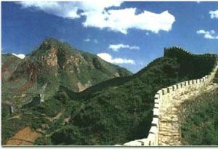
一块块砖头垒成了万里长城。
氨基酸是构成蛋白质“万里长城”的基石

Slide 7
（二）氨基酸的分类
（按人体的营养需求）
必需氨基酸(essential amino acid,EAA):人体内不能合成或合成速度不能满足机体需要，必须由食物直接供给的氨基酸；
非必需氨基酸(nonessential amino acid,NEAA):能在体内合成的AA，并非体内不需要，只是可在体内合成，食物中缺少了也无妨。

Slide 8
必需氨基酸种类（EAA）
蛋氨酸 Methionine(Met)
色氨酸 Tryptophan(Trp)
苯丙氨酸 Phenylalanine(Phe)
赖氨酸 lysine(Lys)
苏氨酸 Threonine(Thr)
亮氨酸 leucine(Leu)
异亮氨酸 Isoleucine(Ile)
缬氨酸 Valine(Val)
组氨酸 Histidine(His)（婴儿的）
笨蛋来宿舍（色）、
晾一晾鞋。

Slide 9
非必需氨基酸（NEAA）
天门冬氨酸 Asparticacid(Asp)
天门冬酰胺 Asparagines(Asn)
谷氨酸 Glutamicacid (Glu)
谷氨酰胺 Glutamine(Gln)
甘氨酸 Glycine (Gly)
脯氨酸 Praline(Pro)
丝氨酸 Serine(Ser)
精氨酸 arginine(Arg)
丙氨酸 alanine(Ala)
胱氨酸 Cystine(Cys)

Slide 10
条件必需氨基酸（半必需氨基酸）
特点
不完全依赖食物获得；
体内可由必需氨基酸合成；
可以减少人体对某些EAA的需要。
半胱氨酸←蛋氨酸(半胱氨酸可节约蛋氨酸30%)
酪氨酸←苯丙氨酸(酪氨酸可节约苯丙氨酸50%)
计算食物EAA组成时，常将蛋氨酸和半胱氨酸、苯丙氨酸和酪氨酸合并计算。

Slide 11
（三）氨基酸模式及限制氨基酸
1,氨基酸模式 (amino acid Patten)
指某种蛋白质中各种必需氨基酸的构成及比例关系。
计算方法:即根据蛋白质中各种必需氨基酸含量，以色氨酸含量为1,计算出其他氨基酸的相应比值。
蛋白质来源不同，必需氨基酸模式不同

Slide 12
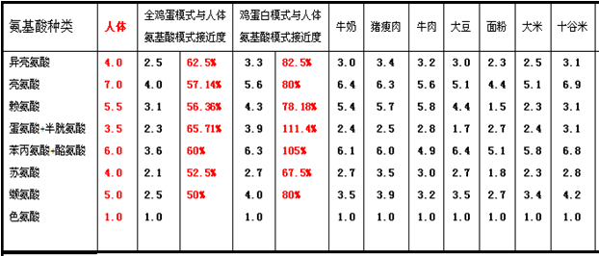
本表所有数据均根据《食物成分表》(王光亚主编，人民卫生出版社，1991年)计算。大豆、全鸡蛋(红皮)来自上海;鸡蛋白来自河北;牛奶产自甘肃;瘦猪肉、牛肉(里脊)小麦标准粉来自北京;大米为浙江早籼标二米。
哪种食物中所含氨基酸的比例与人体更接近，机体充分利用越高，食物营养价值越高。

Slide 13
参考蛋白：必需氨基酸模式与人体的相接近。
鸡蛋蛋白质的AA模式与人体AA模式最为接近，在比较食物蛋白质营养价值时常作为参考蛋白

Slide 14
2.限制氨基酸
与人体必需氨基酸模式相比,食物蛋白质中含量相对较低的氨基酸称为限制氨基酸。即由于这些氨基酸的不足，导致其他必需氨基酸在体内不能被充分利用（限制了其他氨基酸的利用），使蛋白质营养价值降低。
含量最低的称第一限制氨基酸，余者类推。

Slide 15
第一限制氨基酸：
大米、面粉等谷类---赖氨酸
大豆---蛋氨酸
民间磨玉米面时要加黄豆！

Slide 16
3、蛋白质的互补作用
将两种或两种以上的食物混合食用，通过蛋白质中氨基酸的相互补充（取长补短），以提高膳食蛋白质利用率（营养价值）的作用，称为蛋白质的互补作用。
利用不同种系的蛋白质混合
互补的要求（原则）：
食物种类—？
食物种属—？
互补的时间—？

Slide 17
（四）蛋白质的分类
依据必需氨基酸构成特点
完全蛋白质（优质蛋白）（氨基酸构成特点？）
动物性蛋白质：蛋、奶、肉、鱼等；
植物性蛋白质：大豆蛋白质；
AAP与人体蛋白质AAP较接近，从而所含的EAA在体内的利用率就较高。
半完全蛋白：（氨基酸构成特点？）
大多数谷类蛋白
不完全蛋白：（氨基酸构成特点？）
动物结缔组织中的胶原蛋白（燕窝、鱼翅、海参蛋白、玉米胶蛋白）

Slide 18
二、蛋白质的生理功能
1、是构成组织、细胞的重要成分:
是最重要的生理功能。
人体各组织、器官无一不含蛋白质。
维持儿童的生长发育,成人的组织更新与修复。
年龄越小，对蛋白质缺乏越敏感

Slide 19
2、构成多种重要生理活性物质、参与体内物质代谢的调节
酶—参与体内所有生化反应，？；
激素—调节多种生理过程，？；
免疫功能：抗体、补体……；
运输功能：血液脂蛋白、运铁蛋白、视黄醇结合蛋白，血红蛋白；
维持毛细血管的正常渗透压、维持体液酸碱平衡；
参与凝血过程……。

Slide 20
3、供给能量
Pr→AA→脱氨基→α-酮酸→三羧酸循环氧化分解+释放能量。
1克蛋白质可产生？？千卡（有效）热能。
次要功能。
4、赋予食品良好感官及重要的功能特性
美拉德反应、风味AA
面筋蛋白（网络结构）、发泡作用（模拟打发奶油）

Slide 21
5、其他方面的功能研究
*蛋白质、短肽，游离氨基酸
抗菌：鱼精蛋白、乳酸链球菌素（Nisin，抑制G⁺，芽孢杆菌的孢子、可在肠道酶解成AA）….
抗氧化：蛋白水解物，谷胱甘肽（临床护肝，抗氧化，解毒）….
提高机体免疫力：免疫刺激肽
促进钙的吸收：酪蛋白磷酸肽
降血压：增强记忆；改善睡眠等；（含硫AA）……

Slide 22
5、其他方面的功能研究
*蛋白质、短肽，游离氨基酸
牛磺酸：非蛋白AA，不参与蛋白合成；存在于母乳、海鲜、鱼贝类体内；促进婴儿智力发育，视觉功能，保护心脏、双歧因子、抗氧化解毒功能等。
精氨酸：促进伤口愈合；形成一氧化氮的前提，抗肿瘤、抗菌…..
肽的获得：大豆蛋白、玉米蛋白、鱼肉蛋白、乳清蛋白；加工副产物(水产品头、壳、皮、鳞、 内脏在内的废弃物)

Slide 23
三、氨基酸的代谢
氨基酸池：存在于人体各组织，器官和体液中的游离氨基酸称为氨基酸池。
食物Pr经消化而被吸收的AA(外源性AA)与体内组织Pr分解产生的AA(内源性氨基酸)混在一起，分布于体内 ，参与代谢，也称为氨基酸代谢库。
氨基酸的代谢产物---尿素，肌酐，尿酸，氨等可由尿排除体外。

Slide 24
氮平衡
氮平衡是反应摄入的蛋白质量与排出的蛋白质量之间的关系
零氮平衡：摄入氮=排出氮(健康成人应维持零氮平衡并富裕5%)
正氮平衡：摄入氮＞排出氮(婴幼儿、儿童、青少年、孕妇、疾病恢复期等)
负氮平衡：摄入氮＜排出氮（饥饿、疾病、老年时）

Slide 25
四，食物蛋白质的营养评价
营养价值？
*评价蛋白质的数量、质量、利用情况
*评价方法
生物学法：通过动物或人体试验测定食物蛋白质在体内的消化率和利用率；
化学分析法：测定蛋白质含量；通过对的氨基酸分析，并预参考蛋白质相比较进行评价。

Slide 26
（一）食物蛋白质含量
蛋白质含量是蛋白质发挥其营养价值的基础。
标准测定方法：凯氏定氮法。通过测定食物中的总氮量来推算蛋白质含量。
含量不等于质量
一般动物性食物中蛋白质含量高、质量好

Slide 27
（二）食物蛋白质消化率
食物蛋白质消化率(digestibility) ：是指在消化道内被吸收的蛋白质占摄入蛋白质的百分数；是评价食物蛋白质营养价值的生物学方法之一。
表观消化率、真消化率。

Slide 28
1.蛋白质真消化率
蛋白质真消化率(％)= 食物N-(粪N-粪代谢N)
食物氮
粪氮来源：
1）外源性：未被消化吸收的食物蛋白质；
2）内源性：脱落的肠粘膜细胞，消化液以及肠道细菌等所含的氮。
×100%

Slide 29
2.蛋白质表观消化率
即不计内源粪氮的蛋白质消化率。
蛋白质表观消化率(％)= 摄入N—粪N
摄入N
表观消化率低于真消化率。
×100%

Slide 30
影响蛋白质消化率因素
食物本身：食物的感官、蛋白质属性、加工方法、共同进食的食物中膳食纤维含量……
人本身的因素：全身状态、消化功能、年龄、疾病……

Slide 31
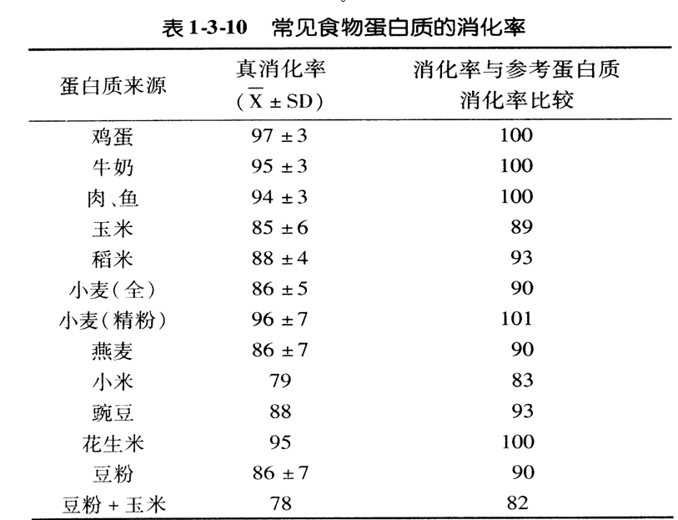

Slide 32
（三）食物蛋白质的利用率
指食物蛋白质被消化吸收后在体内被利用的程度，是食物蛋白质营养评价常用的生物学方法。
方法：
  以氮在体内储留为基础——生物价
  以体重增加为基础——功效比值

Slide 33
1.生物价
生物价(biological value，BV)
是反映食物蛋白质消化吸收后，被机体利用程度的一项指标；生物价越高，说明蛋白质被机体利用率越高，即蛋白质的营养价值越高，最高值为100。

Slide 34
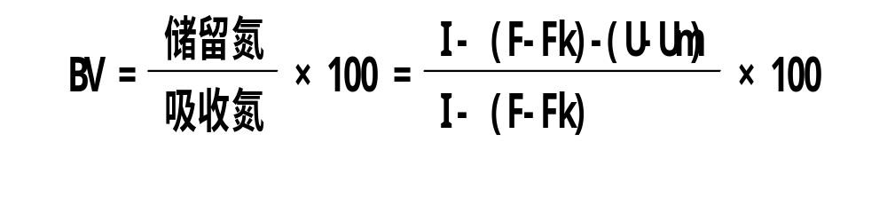
I、F、U分别为摄入N、粪N、尿N
Fk为无N摄入期粪代谢N
Um为无N摄入期尿内源N
测定生物价的意义？？

Slide 35
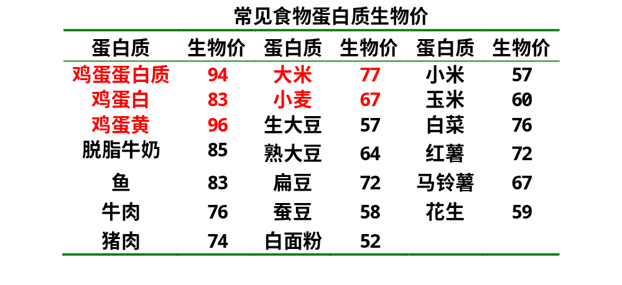

Slide 36
2.蛋白质的净利用率
净利用率= ×100%=消化率×生物价
储留氮
摄入氮
反应食物中蛋白质被利用的程度。
包括了蛋白质的消化和吸收两个方面。

Slide 37
3.蛋白质功效比值
蛋白质功效比值(protein efficiency ratio，PER)是以动物体重增加为指标的方法；是指处于生长阶段的幼年动物，实验期内，动物平均每摄入1g蛋白质时所增加的体重克数。
被广泛用作婴儿食品中蛋白质评价。

Slide 38

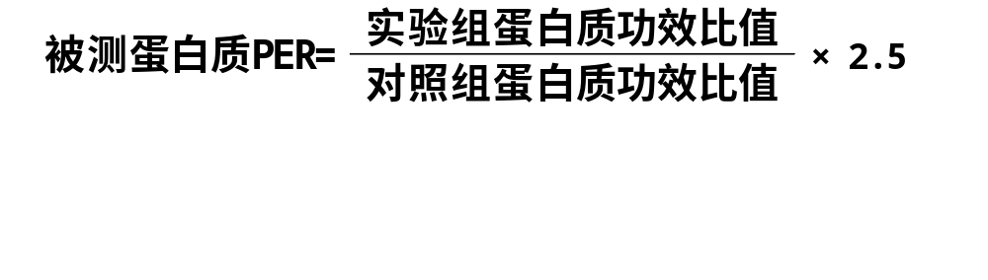
同一食物，不同实验条件下，测得的功效比值往往有明显差异。为保证实验结果的稳定性和可比性，用标化酪蛋白为参考蛋白设对照组。

Slide 39
几种常见食物蛋白质PER：
全鸡蛋 3.92
牛奶 3.09
鱼 4.55
牛肉 2.30
大豆 2.32
精制面粉 0.60
大米 2.16

Slide 40
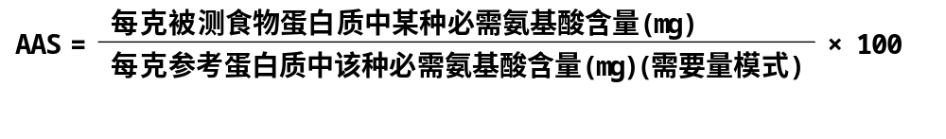
4.氨基酸分
氨基酸分 (amino acid score；AAS)
蛋白质化学分(chemicalscore，CS)，
将被测食物蛋白质的必需氨基酸组成与推荐的理想蛋白质或参考蛋白质氨基酸模式进行比较，并按下式计算氨基酸分。

Slide 41
在实际计算某种氨基酸分时，首先将被测食物蛋白中必需氨基酸与参考蛋白质中的必需氨基酸进行比较，比值较低者，为限制氨基酸。
被测食物蛋白质中分值最低的必需氨基酸为第一限制氨基酸，其分值即为该种蛋白质的氨基酸分。

Slide 42
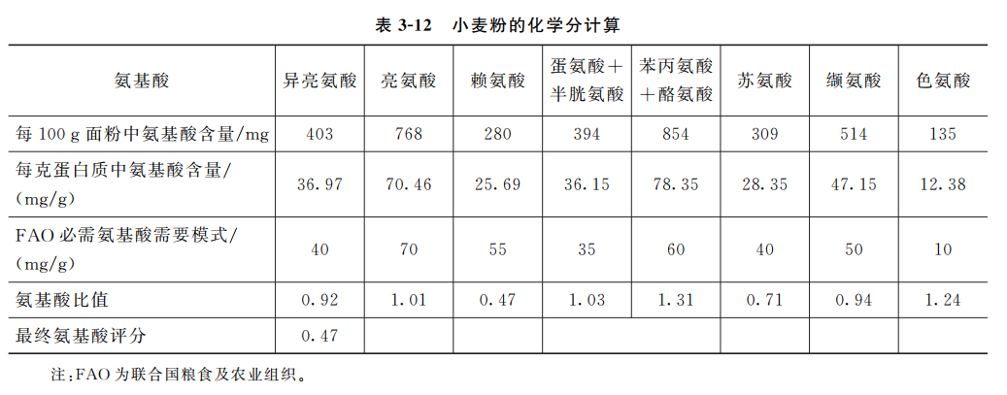

Slide 43
经消化率修正的化学分
=化学分×真消化率

Slide 44
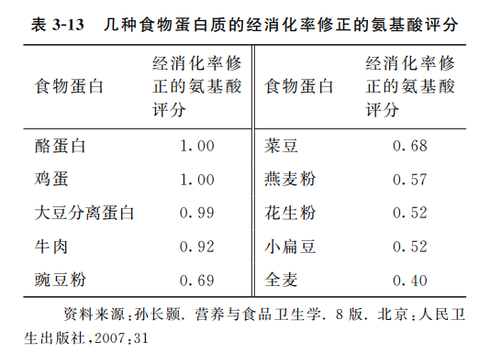

Slide 45
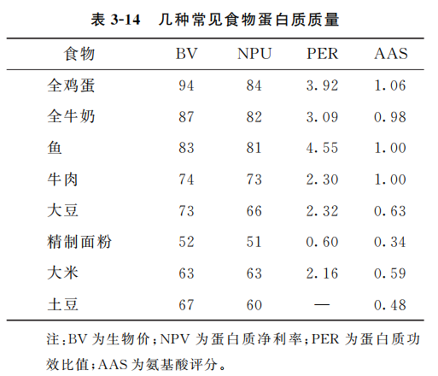

Slide 46
五、蛋白质缺乏或过剩对机体的影响
（一）蛋白质—能量缺乏症（PEM）
主要原因：
1.膳食中蛋白质和供给不足；
2.消化吸收不良；
3.蛋白质合成障碍；
4.蛋白质损失过多；

Slide 47
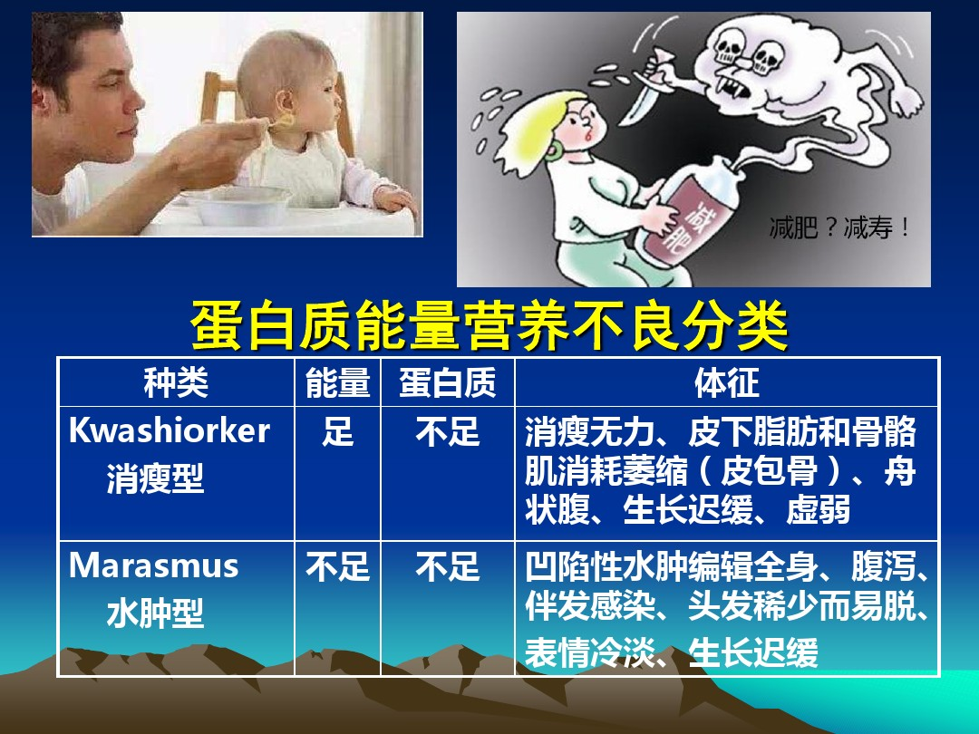

Slide 48
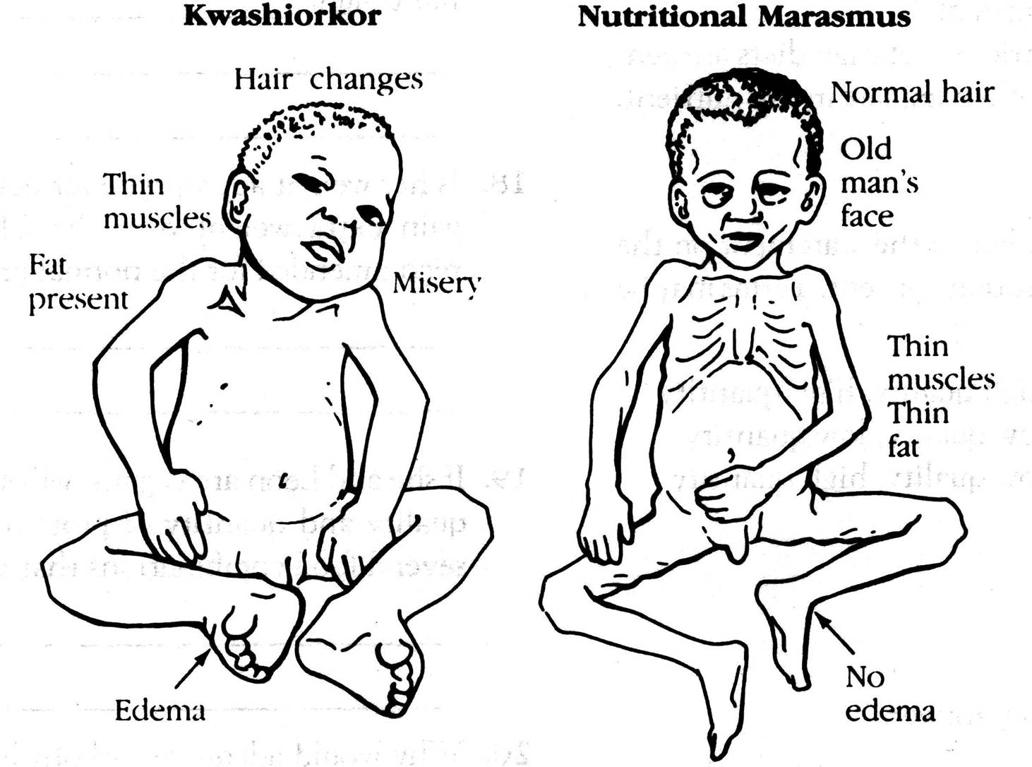
蛋白质能量营养不良

Slide 49
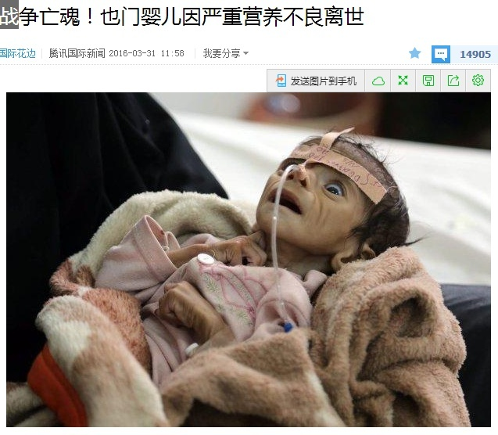
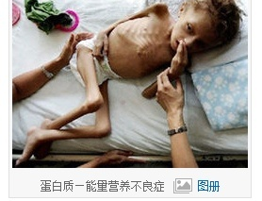
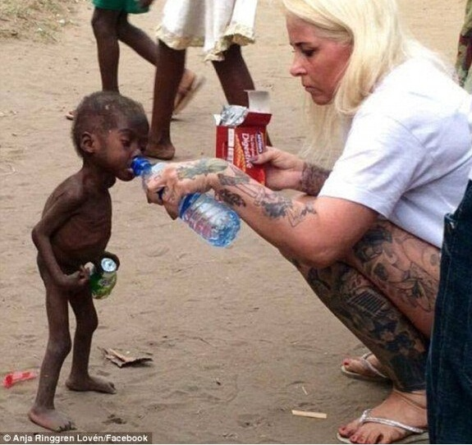
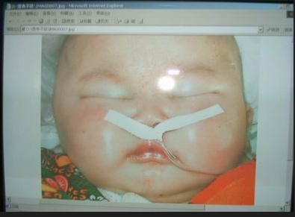
蛋白质能量营养不良
饥饿的尼日利亚孩子希望

Slide 50
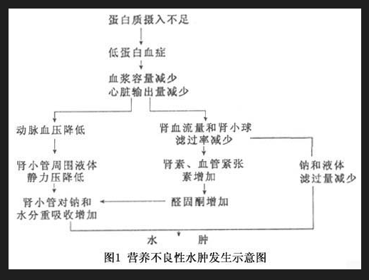

Slide 51
PEM的治疗原则
*消除病因；
*调整饮食（全面改善营养）；
*改进喂养方式；
*纠正并发症。

Slide 52
PEM的饮食治疗原则
1）营养补充的原则：逐步增加；蛋白质和能量同时补充；婴儿要尽量保证母乳喂养。
2）选择合适的补充途径：口服、管喂、静脉营养；
3）补充维生素、矿物质；
4）及时增加活动量。

Slide 53
（二）蛋白质过剩
肥胖
氨中毒：原因分析？
急性氨中毒、慢性氨中毒
蛋白质摄入过多与痛风病的发作有关
过多摄入蛋白质使尿钙排泄增加：？
饮食中摄入的蛋白质每增加一倍，尿钙排泄会增加5％

Slide 54
六、蛋白质供给量及食物来源
成人：蛋白质摄入应占总热能的10%-12%
儿童：应12%-14%
一般不会超过15%
糖尿病患者：不宜超过18%

Slide 55
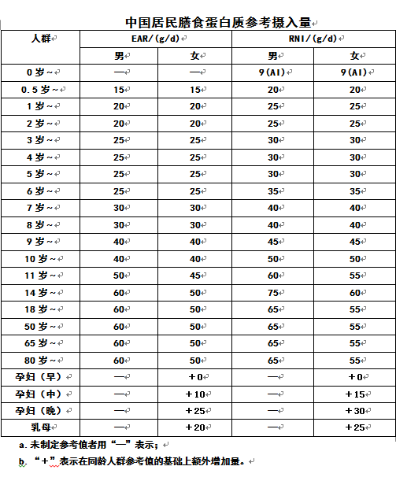
膳食参考摄入量 RNI（2013版）

Slide 56
蛋白质的食物来源
食物来源
动物性蛋白质：奶、蛋、肉类（禽、畜和鱼的肌肉）
植物性蛋白质：豆类、谷类
优质蛋白质占蛋白质总量的30~50％

Slide 57
七.如何提高食物蛋白质的营养价值
主要从以下三方面进行分析
*农业生产上：？
*食品加工：？
*饮食过程：？

